Slide 1
Ch.11 - Courant alternatif triphasé - Exercice 21
Sur notre réseau, sous quelle tension sont alimentées les impédances d’un récepteur triphasé branché en triangle ?
Sous la tension du réseau, c’est-à-dire 400 V.

Slide 2
Ch.11 - Courant alternatif triphasé - Exercice 22
Dans un montage triphasé équilibré branché en triangle, quel est le rapport numérique entre le courant de ligne et le courant dans une impédance du récepteur ?

Slide 3
Ch.11 - Courant alternatif triphasé - Exercice 23
Pour construire un corps de chauffe, on dispose de trois résistances de 28 Ω raccordées en triangle sur le réseau. Calculer l’intensité dans une résistance, dans la ligne et la puissance active totale.

Slide 4
Ch.11 - Courant alternatif triphasé - Exercice 24
Un récepteur tri de facteur de puissance 0,83 comprend 3 impédances de 36 Ω raccordées en Δ. Le courant dans une impédance est de 5,3 A. Calculer la tension réseau, le courant dans la ligne, la puissance active du récepteur.

Slide 5
Ch.11 - Courant alternatif triphasé - Exercice 25
Un récepteur est composé de trois résistances formées chacune d’un fil en chrome-nickel de 0,5 mm de ∅ et de 11,6 m de longueur. Ces résistances sont prévues pour une tension maximale de 400 V. Calculer pour les couplages Y et Δ, l’intensité dans chaque résistance, dans la ligne, et la puissance maximale du récepteur

Slide 6
Ch.11 - Courant alternatif triphasé - Exercice 25
Un récepteur est composé de trois résistances formées chacune d’un fil en chrome-nickel de 0,5 mm de ∅ et de 11,6 m de longueur. Ces résistances sont prévues pour une tension maximale de 400 V. Calculer pour les couplages Y et Δ, l’intensité dans chaque résistance, dans la ligne, et la puissance maximale du récepteur
Y Δ

Slide 7
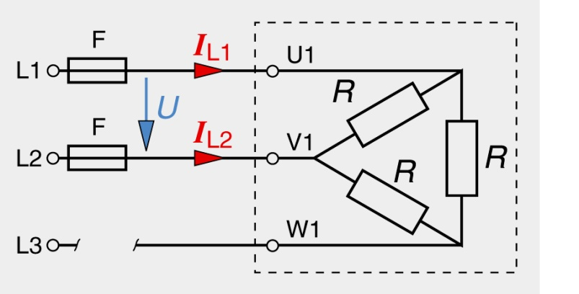
Ch.11 - Courant alternatif triphasé - Exercice 26
Un récepteur tri équilibré est branché en triangle. Un des fils de l’alimentation est coupé. De combien la puissance de ce récepteur est-elle diminuée ?

Slide 8
Ch.11 - Courant alternatif triphasé - Exercice 26
Un récepteur tri équilibré est branché en triangle. Un des fils de l’alimentation est coupé. De combien la puissance de ce récepteur est-elle diminuée ?

Slide 9
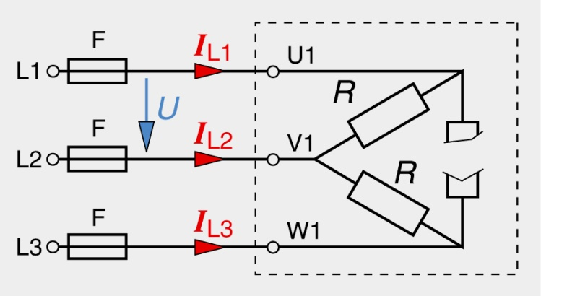
Ch.11 - Courant alternatif triphasé - Exercice 27
Un récepteur tri équilibré, branché en triangle, a une résistance coupée. De combien sa puissance est-elle diminuée ?

Slide 10
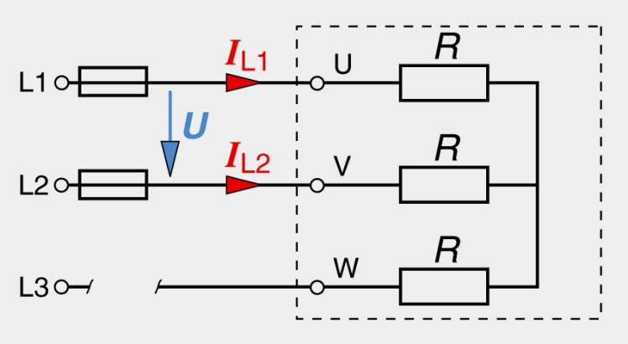
Ch.11 - Courant alternatif triphasé - Exercice 28
Un récepteur tri équilibré est branché en étoile. Un des fils d’alimentation est coupé. De combien la puissance de ce récepteur est-elle diminuée ?

Slide 11
Ch.11 - Courant alternatif triphasé - Exercice 28
Un récepteur tri équilibré est branché en étoile. Un des fils d’alimentation est coupé. De combien la puissance de ce récepteur est-elle diminuée ?
R
R
400 V
Différent si conducteur neutre !

Slide 12
Ch.11 - Courant alternatif triphasé - Exercice 29
Un récepteur tri équilibré, branché en étoile, a une résistance coupée. De combien sa puissance est-elle diminuée ?
Qu’une résistance soit coupée ou qu’un fil de l’alimentation soit coupé,…
⇨ il n’y a aucune différence !
Différent si conducteur neutre !

Slide 13
Ch.11 - Courant alternatif triphasé - Exercice 30
Un chauffe-eau tri possède des résistances de 120 Ω couplées en Δ sur le réseau 400 V. Calculer sa puissance nominale. Que devient sa puissance si un fusible de la ligne a fondu ?

Slide 14
Ch.11 - Courant alternatif triphasé - Exercice 31
On lit la plaque signalétique d’un récepteur thermique : P = 12 kW et U = 127/220 V. Par erreur, cet appareil est raccordé sur un réseau 230/400 V. Calculer la nouvelle puissance et l’intensité dans la ligne.

Slide 15
Ch.11 - Courant alternatif triphasé - Exercice 32
Un corps de chauffe tri raccordé sous 230/400V fait passer, en 8h, la température de 100 litres d’eau de 15°C à 85°C, avec un rendement de 85 %. On demande :
a) la valeur des R, I_{R} et I_{L} si le raccordement est en triangle.

Slide 16
Ch.11 - Courant alternatif triphasé - Exercice 32
Un corps de chauffe tri raccordé sous 230/400V fait passer, en 8h, la température de 100 litres d’eau de 15°C à 85°C, avec un rendement de 85 %. On demande :
a) la valeur des R, I_{R} et I_{L} si le raccordement est en triangle.

Slide 17
Ch.11 - Courant alternatif triphasé - Exercice 32
Un corps de chauffe tri raccordé sous 230/400V fait passer, en 8h, la température de 100 litres d’eau de 15°C à 85°C, avec un rendement de 85 %. On demande :
b) la valeur des R, I_{R} et I_{L} si le raccordement est en étoile.

Slide 18
Ch.11 - Courant alternatif triphasé - Exercice 33
Un récepteur tri se compose de 6 résistances de 20 Ω. Dessiner le schéma permettant d’obtenir en montage triphasé équilibré :
a) la puissance la plus petite. Calculer cette puissance.
40 Ω

Slide 19
Ch.11 - Courant alternatif triphasé - Exercice 33
Un récepteur tri se compose de 6 résistances de 20 Ω. Dessiner le schéma permettant d’obtenir en montage triphasé équilibré :
a) la puissance la plus grande. Calculer cette puissance.
10 Ω

Slide 20
Ch.11 - Courant alternatif triphasé - Exercice 34
Un récepteur tri composé de 3 résistances de 175 Ω est branché en Δ sur le réseau. Une résistance est défectueuse. De combien la puissance est-elle diminuée?

Slide 21
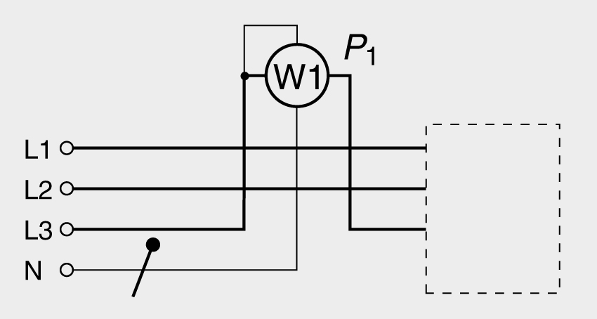
Ch.11 - Courant alternatif triphasé - Exercice 35
Quelle est la méthode la plus simple permettant de mesurer la puissance active d’un récepteur triphasé équilibré ?
Mesurer la puissance d’une phase puis la multiplier par 3.

Slide 22
Ch.11 - Courant alternatif triphasé - Exercice 36
A quoi sert la compensation du facteur de puissance ?
A produire sur place l’énergie réactive nécessaire au fonctionnement du récepteur, plutôt que d’aller la chercher sur le réseau.
Elle permet des économies tant du côté du distributeur que de consommateur.

Slide 23
Ch.11 - Courant alternatif triphasé - Exercice 37
Pour réaliser une installation d’éclairage au moyen d’armatures TL, quelle précaution faut-il prendre lorsqu’on commande les armatures ?
1/3 des armatures doit être surcompensée c’est-à-dire équipée d’un condensateur.

Slide 24
Ch.11 - Courant alternatif triphasé - Exercice 38
Quelle est la valeur minimale du facteur de puissance admise dans une installation ?
Cosϕ ≥ 0,95.
S’il est moins bon et selon les distributeurs, l’énergie réactive peut être comptabilisée et facturée.

Slide 25
Ch.11 - Courant alternatif triphasé - Exercice 39
Quels sont, pour les distributeurs, les avantages d’avoir un facteur de puissance élevé ?
Si le facteur de puissance est proche de 1, le courant circulant sur les lignes est plus petit.
Les chutes de tension en ligne donc les pertes d’énergie dues au transport de l’énergie seront plus petites également.

Slide 26
Ch.11 - Courant alternatif triphasé - Exercice 40
Quels sont, pour les consommateurs, les avantages d’avoir un facteur de puissance élevé ?
Pas de facturation d’énergie réactive.
Taxes de raccordement moins élevées si la compensation permet d’économiser un échelon dans la puissance d’introduction.
Une compensation est très rapidement amortie.

Slide 27
Ch.11 - Courant alternatif triphasé - Exercice 41
Une installation électrique a une puissance de 130 kW avec un facteur de puissance de 0,83.
Calculer la puissance réactive de la batterie de compensation permettant d’améliorer le facteur de puissance à 0,99. Déterminer le couplage et la capacité d’un des trois condensateurs nécessaires.

Slide 28
Ch.11 - Courant alternatif triphasé - Exercice 42
Le calcul de la chute de tension en ligne, pour un récepteur monophasé, fait intervenir la longueur totale des 2 fils de la ligne. Comment effectue-t-on le calcul de la chute de tension si la ligne est triphasée ?
Le chute de tension sur le conducteur « R_{l}⋅I » est transformée en chute de tension « réseau » sans tenir compte du cosϕ

Slide 29
Ch.11 - Courant alternatif triphasé - Exercice 43
Quelle intensité du courant peut-on faire passer dans une ligne triphasée en fil de 1,5 mm², longue de 140 m si la chute de tension ne doit pas dépasser 3% ?

Slide 30
Ch.11 - Courant alternatif triphasé - Exercice 44
Un corps de chauffe triphasé a une puissance de 4 kW. Il est raccordé à l’extrémité d’une ligne de 100m. Calculez :
la section normalisée de la ligne afin de respecter une
chute de tension de 3%

Slide 31
Ch.11 - Courant alternatif triphasé - Exercice 44
...
la section normalisée de la ligne afin de respecter une
chute de tension de 3%
la perte de puissance en ligne

Slide 32
Ch.11 - Courant alternatif triphasé - Exercice 45
Un moteur triphasé de 10 kW possède un rendement de 85% et un facteur de puissance de 0,87. Il est alimenté sous 3 X 400 V par une ligne de 45 m en fil de 6 mm².
Calculer la tension au départ de la ligne ...

Slide 33
Ch.11 - Courant alternatif triphasé - Exercice 45
... et la perte de puissance en ligne

Slide 34
Ch.11 - Courant alternatif triphasé - Exercice 46
Une ligne tri possède les caractéristiques suivantes : l = 560 m; 3 fils de Cu de ∅ = 6 mm; réactance de fuite par fil = 0,5 Ω.
Cette ligne alimente une ferme dans les conditions suivantes : charge tri équilibrée; I = 48A; cosϕ = 0,7; U = 395 V; Calculer :
la puissance réactive nécessaire pour améliorer le cosϕ à 0,95

Slide 35
Ch.11 - Courant alternatif triphasé - Exercice 46
Une ligne tri possède les caractéristiques suivantes : l = 560 m; 3 fils de Cu de ∅ = 6 mm; réactance de fuite par fil = 0,5 Ω.
Cette ligne alimente une ferme dans les conditions suivantes : charge tri équilibrée; I = 48A; cosϕ = 0,7; U = 395 V; Calculer :
la valeur des 3 condos branchés en Δ pour atteindre ce but

Slide 36
Ch.11 - Courant alternatif triphasé - Exercice 46
Une ligne tri possède les caractéristiques suivantes : l = 560 m; 3 fils de Cu de ∅ = 6 mm; réactance de fuite par fil = 0,5 Ω.
Cette ligne alimente une ferme dans les conditions suivantes : charge tri équilibrée; I = 48A; cosϕ = 0,7; U = 395 V; Calculer :
le nouveau courant de ligne après l’amélioration du cosϕ

Slide 37
Ch.11 - Courant alternatif triphasé - Exercice 46
Une ligne tri possède les caractéristiques suivantes : l = 560 m; 3 fils de Cu de ∅ = 6 mm; réactance de fuite par fil = 0,5 Ω.
Cette ligne alimente une ferme dans les conditions suivantes : charge tri équilibrée; I = 48A; cosϕ = 0,7; U = 395 V; Calculer :
la tension au départ de la ligne avant et après l’amélioration

Slide 38
Ch.11 - Courant alternatif triphasé - Exercice 46
Une ligne tri possède les caractéristiques suivantes : l = 560 m; 3 fils de Cu de ∅ = 6 mm; réactance de fuite par fil = 0,5 Ω.
Cette ligne alimente une ferme dans les conditions suivantes : charge tri équilibrée; I = 48A; cosϕ = 0,7; U = 395 V; Calculer :
la tension au départ de la ligne avant et après l’amélioration

